Slide 1

Doelgroepanalyse (deel 2)

Slide 2
Doelgroepanalyse (deel 2)

Slide 3

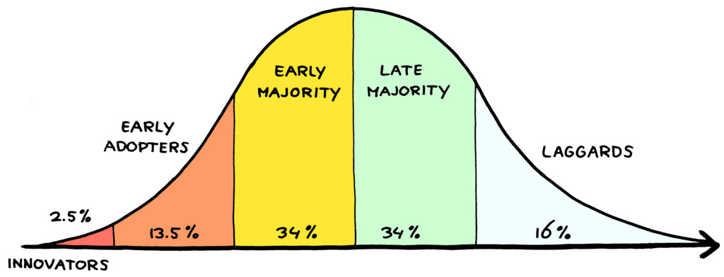
Doelgroepanalyse
Analyseer jullie doelgroep op basis van:
  Geografische factoren (bijv. woonplaats, buurt en regio)
  Demografische factoren (bijv. leeftijd, geslacht, nationaliteit en gezinssamenstelling)
  Psychografische factoren (bijv. trendgevoelig, sportief, vegetarisch en milieubewust)
In welke categorie van de adoptiecurve behoort jullie doelgroep? Meer info
Notes:
https://strategyzer.com/academy/course/business-models-that-work-and-value-propositions-that-sell/1/1/2

Slide 4
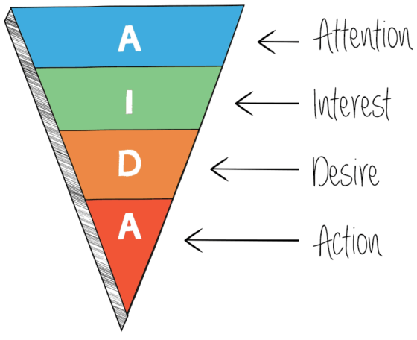

Adoptiecurve
Adoptie
Notes:
https://strategyzer.com/academy/course/business-models-that-work-and-value-propositions-that-sell/1/1/2

Slide 5
Adoptiecurve
Notes:
https://strategyzer.com/academy/course/business-models-that-work-and-value-propositions-that-sell/1/1/2

Slide 6
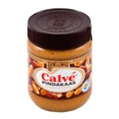
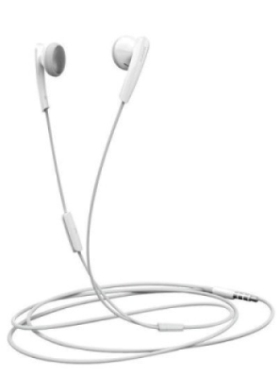
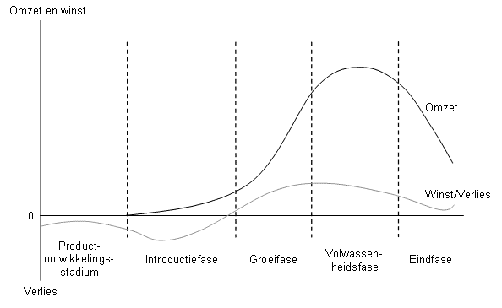
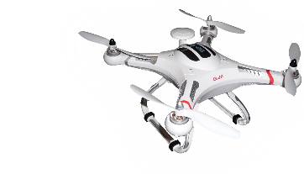
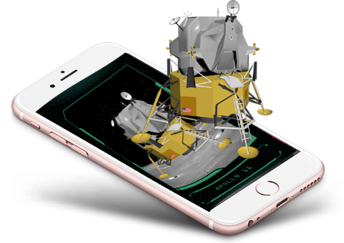
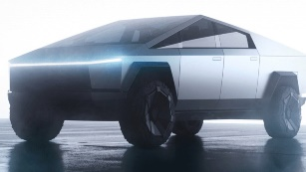

Productlevenscyclus
Notes:
https://strategyzer.com/academy/course/business-models-that-work-and-value-propositions-that-sell/1/1/2

Slide 7
Productlevenscyclus
Ma
Di
Wo
Do
Vr
Notes:
https://strategyzer.com/academy/course/business-models-that-work-and-value-propositions-that-sell/1/1/2

Slide 8
Productlevenscyclus en adoptiecurve
Notes:
https://strategyzer.com/academy/course/business-models-that-work-and-value-propositions-that-sell/1/1/2

Slide 9

Exploitatiebegroting
Opdrachten (Rekenvaardigheid) :
pagina 43 t/m 51
11, 16, 20, 21, 26 en 32

Slide 10
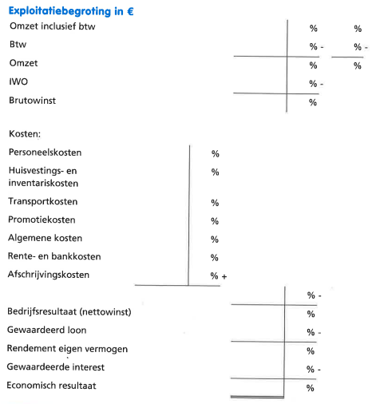
Exploitatiebegroting (pagina 36)

Slide 11
Exploitatiebegroting (pagina 36)

Slide 12
Exploitatiebegroting
Opdrachten (Rekenvaardigheid) :
11) Brutowinst als % van de Inkoopwaarde van de omzet (IWO)
Omzet | € 125.000,- | %
IWO | € ? | %
Brutowinst | € | 30 %

Slide 13
Exploitatiebegroting
Opdrachten (Rekenvaardigheid) :
11)
Omzet | € 125.000,- | 130 %
IWO | € 96.153,85 | 100 %
Brutowinst | € 28.846,15 | 30 %

Slide 14
Exploitatiebegroting
Opdrachten (Rekenvaardigheid) :
16) Brutowinst als % van de omzet
Omzet | € 125.000,- | %
IWO | € | 40 %
Brutowinst | € | %

Slide 15
Exploitatiebegroting
Opdrachten (Rekenvaardigheid) :
16)
Omzet | € 125.000,- | 100 %
IWO | € 75.000,- | 60 %
Brutowinst | € 50.000,- | 40 %

Slide 16
Exploitatiebegroting
Opdrachten (Rekenvaardigheid) :
20) Brutowinst als % van de omzet
Omzet | € 348.798,- | %
IWO | € | %
Brutowinst | € | 33 %

Slide 17
Exploitatiebegroting
Opdrachten (Rekenvaardigheid) :
20)
Omzet | € 348.798,- | 100 %
IWO | € 233.694,66 | 67 %
Brutowinst | € 115.103,34 | 33 %

Slide 18
Exploitatiebegroting
Opdrachten (Rekenvaardigheid) :
21) Brutowinst als % van de omzet
Omzet | € 74.525,- | %
IWO | € 35,772,- | %
Brutowinst | € | %

Slide 19
Exploitatiebegroting
Opdrachten (Rekenvaardigheid) :
21)
Omzet | € 74.525,- | 100 %
IWO | € 35,772,- | 48 %
Brutowinst | € 38.753,- | 52 %

Slide 20
Exploitatiebegroting
Opdrachten (Rekenvaardigheid) :
32) Brutowinst als % van de Inkoopwaarde van de omzet (IWO)
Omzet | € 123.175,- | %
IWO | € 98.540,- | %
Brutowinst | € | %

Slide 21
Exploitatiebegroting
Opdrachten (Rekenvaardigheid) :
32)
Omzet | € 123.175,- | 125 %
IWO | € 98.540,- | 100 %
Brutowinst | € 24.635,- | 25 %

